Slide 1

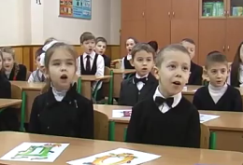
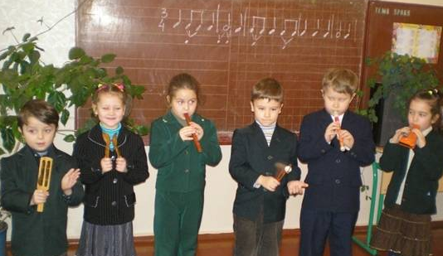
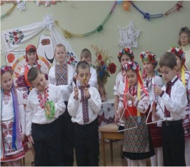
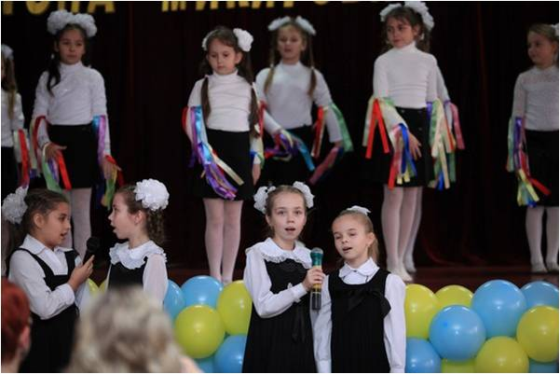
Світлана Миколінська
МУЗИЧНО-СЛУХОВА УВАГА
МОЛОДШИХ ШКОЛЯРІВ:
ТЕОРІЯ ТА МЕТОДИКА
ФОРМУВАННЯ

